Slide 1
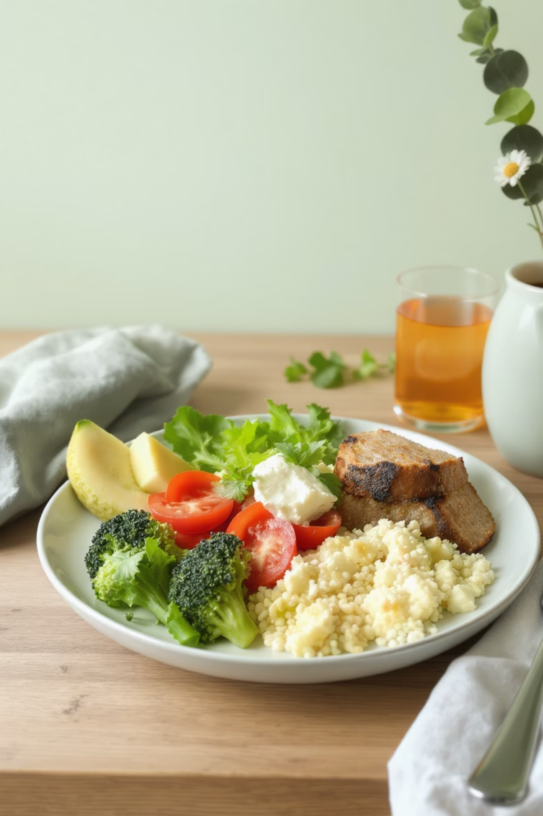
Écologie Alimentaire – L'impact de ton assiette
Un site web élégant et intelligent pour visualiser l'impact environnemental de nos choix alimentaires quotidiens.
« Manger, c'est voter pour l'environnement. Chaque aliment compte. »

Slide 2

Notre Mission
Objectif
Sensibiliser les utilisateurs à l'impact environnemental de leur alimentation quotidienne via une interface moderne, éducative et interactive.
Public Cible
Grand public curieux ou concerné par l'écologie
Étudiants et jeunes actifs en transition alimentaire
Enseignants en éducation au développement durable
Familles souhaitant adopter une alimentation responsable

Slide 3
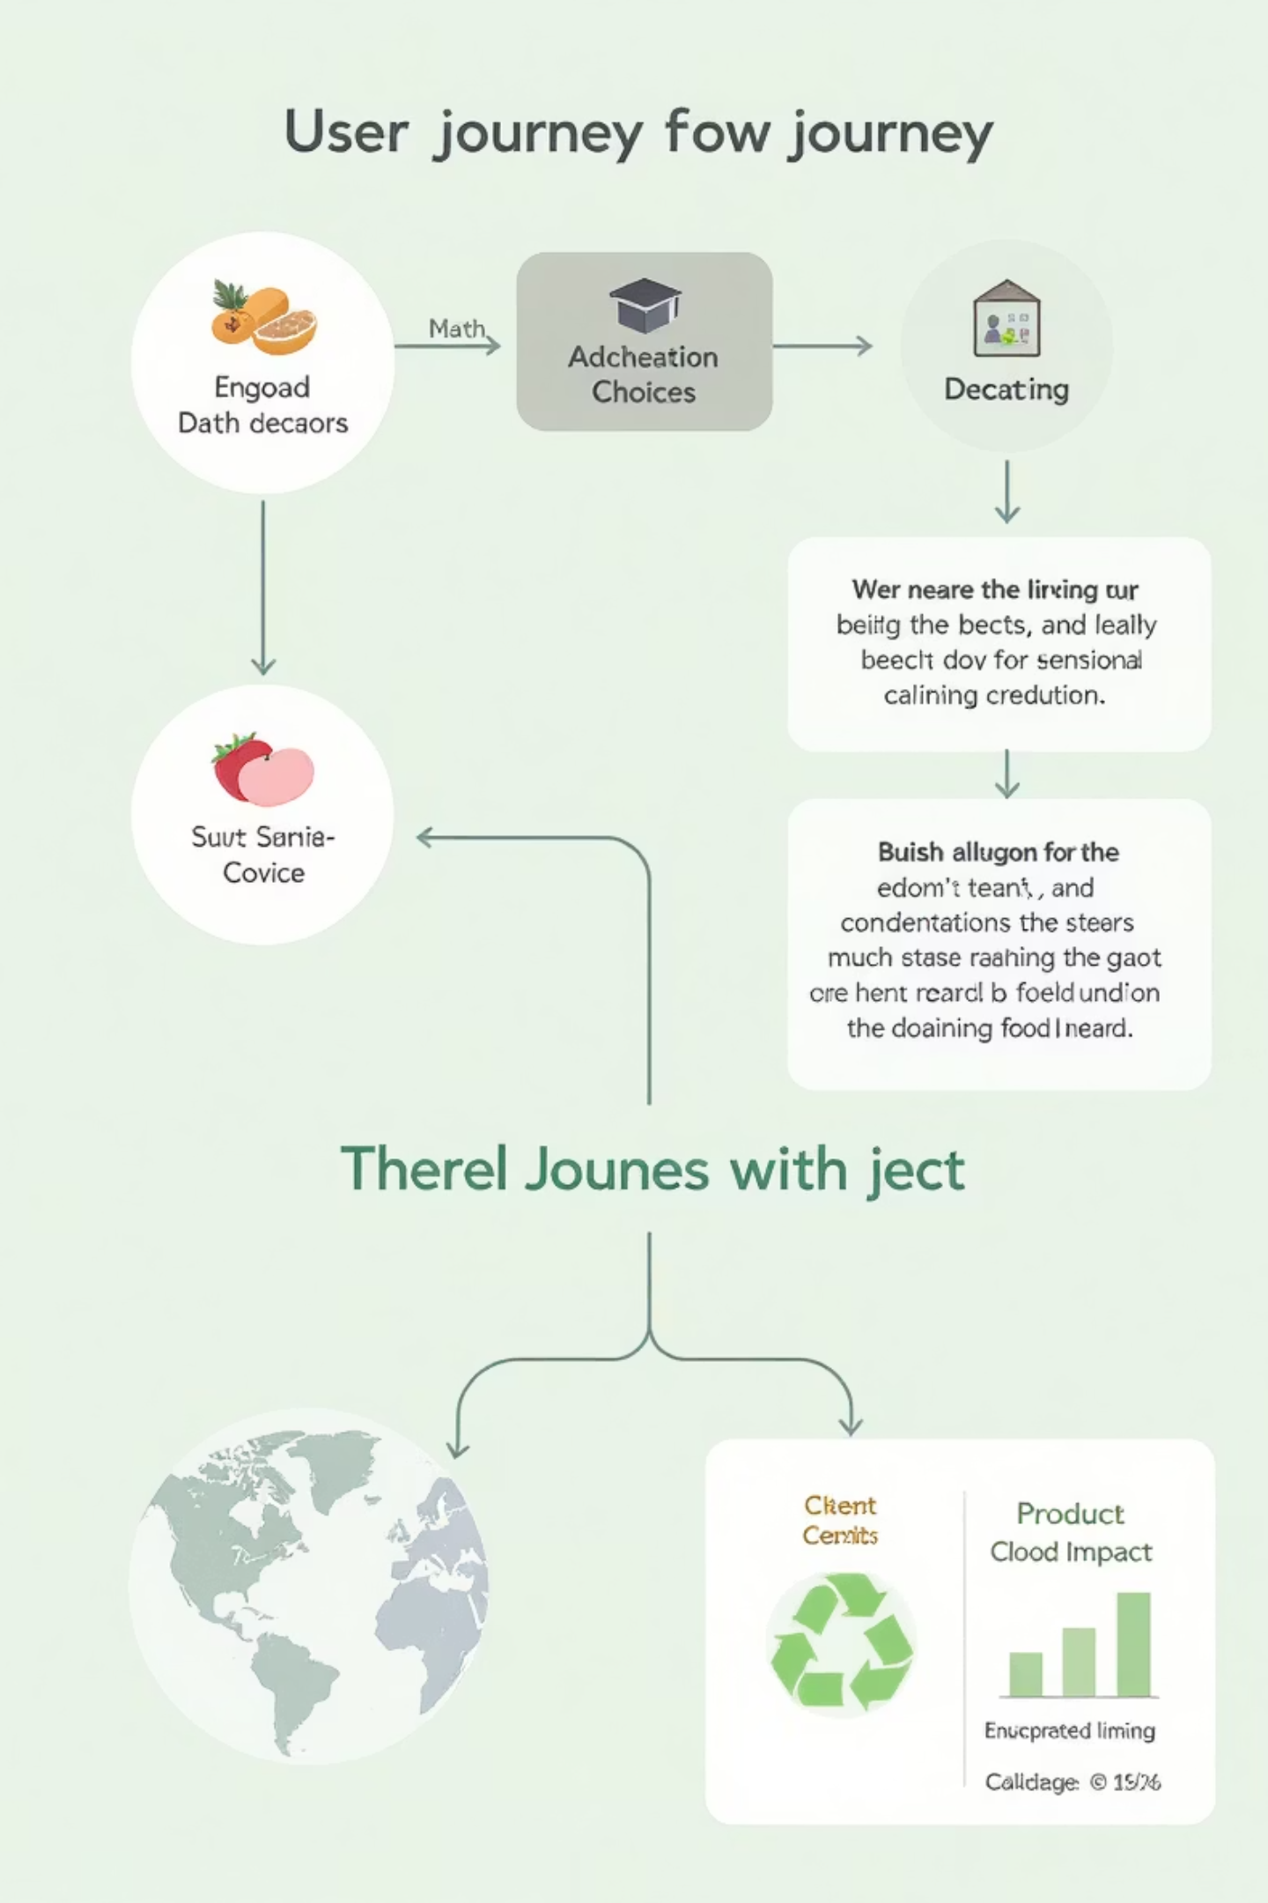
Parcours Utilisateur
Hero Section
Présentation engageante de la problématique : "Notre alimentation représente près de 25% de notre empreinte carbone."
Calculateur d'Impact
L'utilisateur sélectionne ses repas habituels et l'IA estime son impact environnemental (CO₂, eau, sol).
Visualisations
Graphiques dynamiques et équivalents parlants : "Ton steak = 1 500 L d'eau + 5 kg de CO₂"
Recommandations
Plan d'action personnalisé : "Remplacer 2 repas carnés par semaine = -20% CO₂"

Slide 4
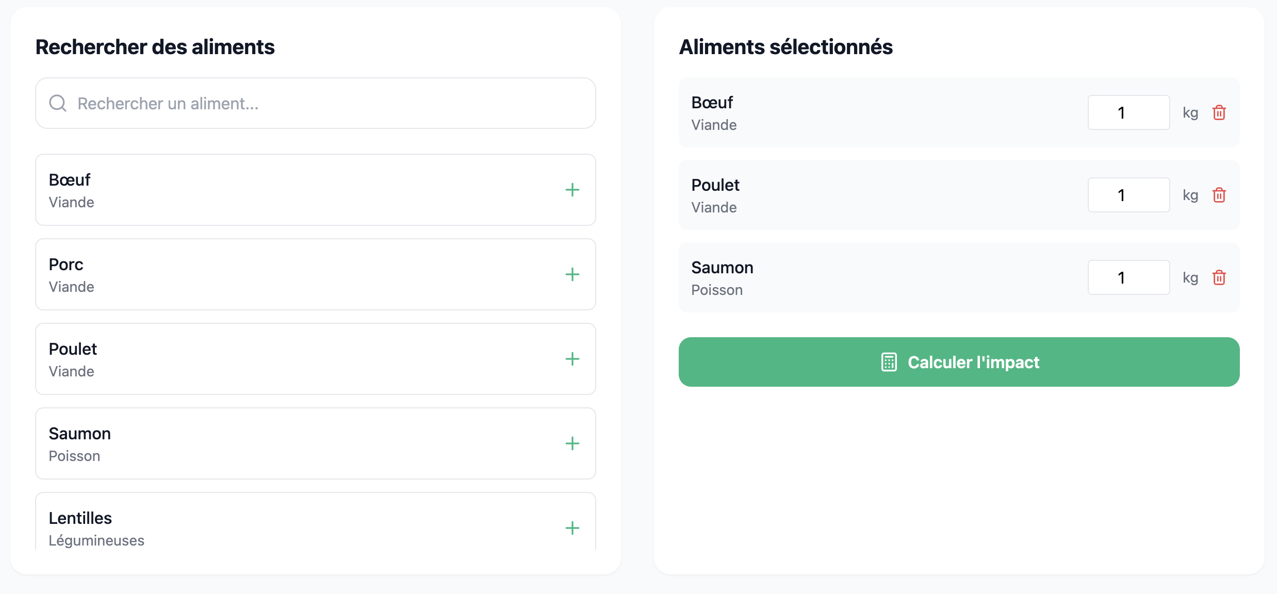
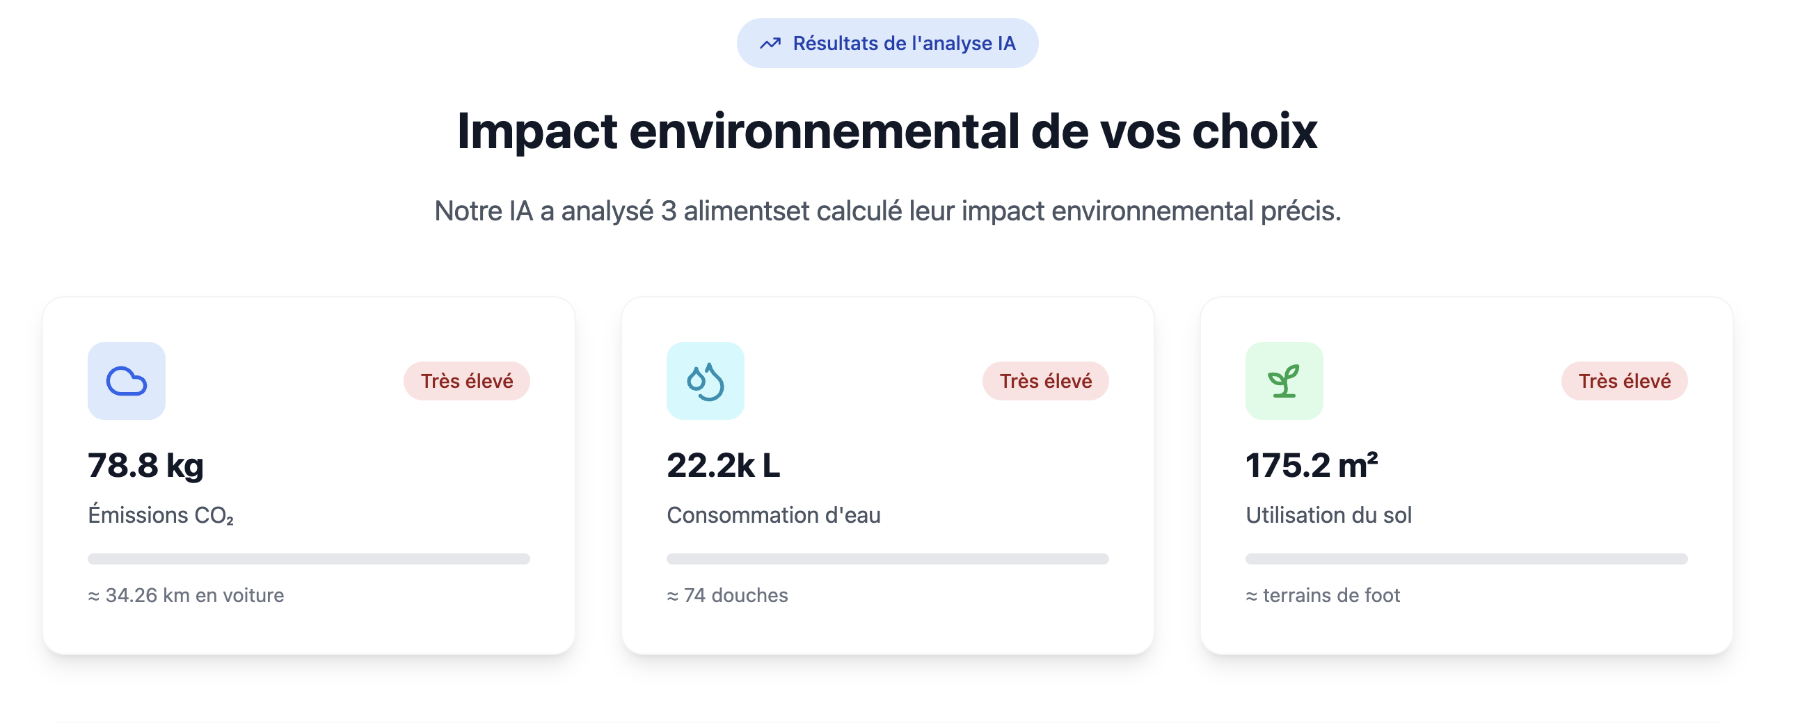

Intelligence Artificielle au Service de l'Écologie
Calculateur Intelligent
Simule l'impact des repas choisis en s'appuyant sur une base de données enrichie.

Slide 5
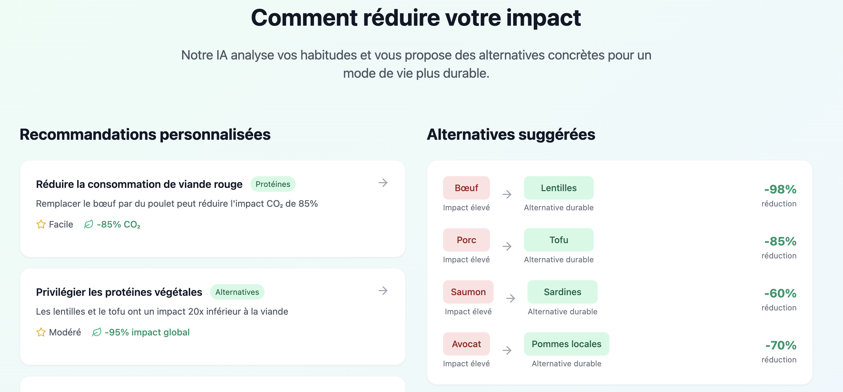

Intelligence Artificielle au Service de l'Écologie
Recommandations Dynamiques
L'IA adapte les conseils selon les repas sélectionnés par l'utilisateur.

Slide 6
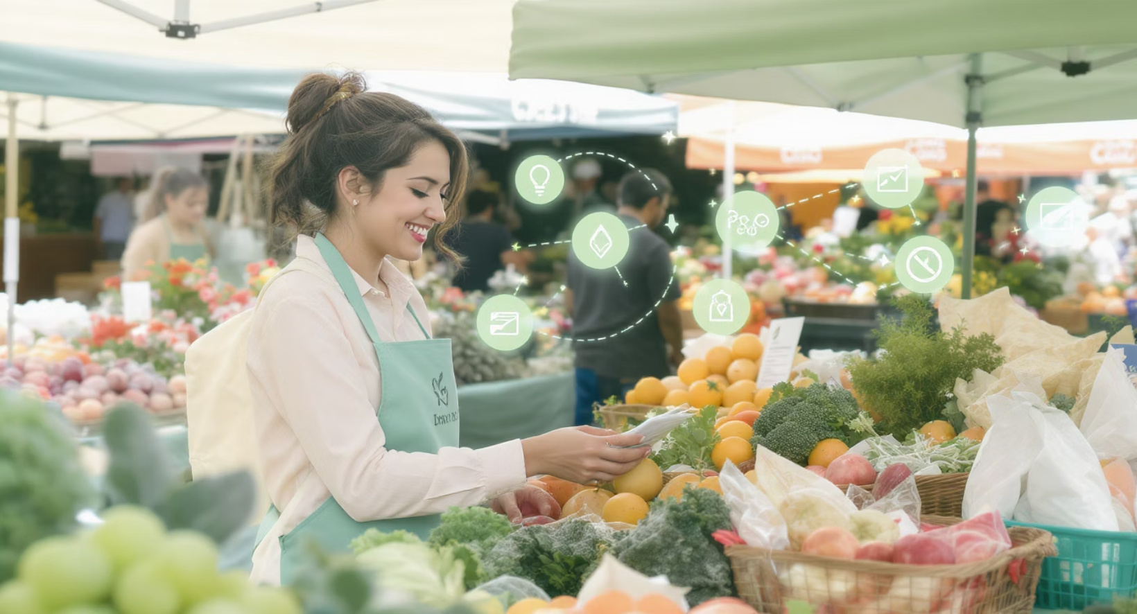
Pourquoi Ce Projet Est Pertinent
1
IA Responsable
Utilise l'intelligence artificielle de manière éducative et éthique.
2
Enjeu Écologique Majeur
Traite un problème concret avec un impact significatif sur l'environnement.
3
Passage à l'Action
« L'écologie passe aussi par la fourchette. »
Favorise des changements accessibles sans effort technique majeur.

Slide 7


Défis Rencontrés et Solutions
Trouver une problématique
Equilibre entre problématique axés ecologique et intelligence artificielle
Solution : Utilisation de l'IA pour générer plusieurs problématique.
Interface Intuitive
Équilibre entre pédagogie et simplicité.
Solution : visualisations dynamiques avec équivalents concrets (1kg de boeuf = 51 douches) et micro-interactions engageantes.

Slide 8


Bilan : Points Forts et Axes d'Amélioration
Ce qui a bien fonctionné
Axes d'amélioration
IA Personnalisée
Base de Données Complète
Intégration réussie de l'intelligence artificielle rendant l'information interactive et adaptée à chaque utilisateur.
Intégrer des sources publiques exhaustives pour des estimations plus précises et crédibles.
Design Épuré
Profils Évolutifs
Interface moderne facilitant la navigation et la compréhension sur tous les appareils.
Développer un suivi des progrès personnels pour adapter les conseils dans la durée.
Écosystème Fonctionnel
Mode Collectif
Ensemble cohérent entre calculateur, base d'aliments et recommandations personnalisées.
Créer une dimension familiale et sociale pour multiplier l'impact écologique par l'engagement de groupe.

